Slide 1
Web 系统测试
2.5 探索式软件测试 — 地标测试法

Slide 2
目 录
概述
地标测试法举例
地标测试法规则

Slide 3
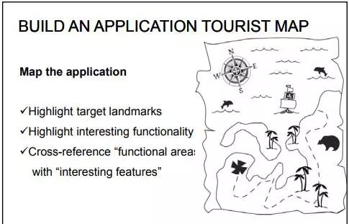
概述
什么是地标
游览北京，计划景点：长城，雍和宫，恭王府，故宫，颐和园，清华大学等等
他们具有一样的特性：重要，吸引人

Slide 4
概述
什么是地标测试法
将指南测试法及卖点测试法中的标记定义为一个地标，然后随机打乱这些地标的顺序，从一个地标执行到另一个地标来探索应用程序，直到访问了列表中的所有地标
指南测试法：强迫测试人员按用户的使用方式把软件特性串起来测试，同时要求这些特性按用户的真实使用方式相互交互
卖点测试法：发现软件最吸引人的这些特性功能，锁定测试范围。卖点测试法的原理取决于销售人员对客户演示过程
Notes:
地标的概念，为什么叫地标
指南测试法：
强迫测试人员按 用户的使用方式把软件特性串起来测试，同时要求这些特性按用户的真实使用方式相互交互。
卖点测试法：发现软件最吸引人的这些特性功能，锁定测试范围。卖点测试法的原理取决于销售人员对客户演示过程。

Slide 5
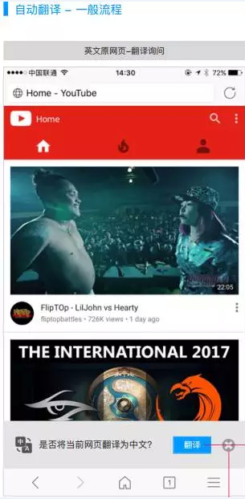
地标测试法举例
描述：
IOS浏览器中的“自动翻译”功能为例，该功能逻辑为：打开新网页时，判断页面英文文字比例，若满足一定条件时，则自动弹出“翻译询问浮层”，点击翻译按钮后，将网页中的英文翻译为中文

Slide 6
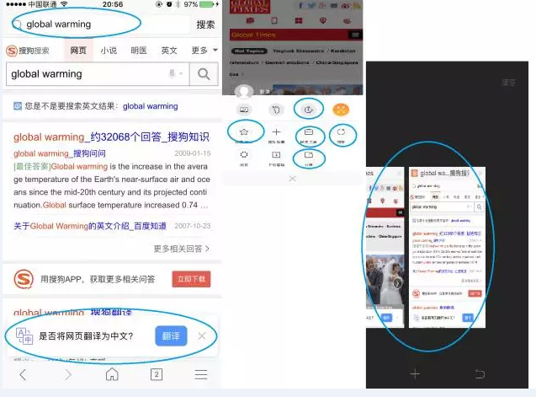
地标测试法举例
对应下图蓝圈内的功能：

Slide 7
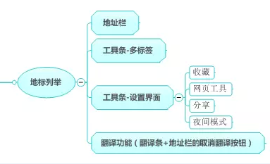
地标测试法举例

Slide 8
地标测试法设计用例
注意要更换顺序
注意走遍全部地标
选择不同的起始点
在测试过程中考虑增加新的地标

Slide 9
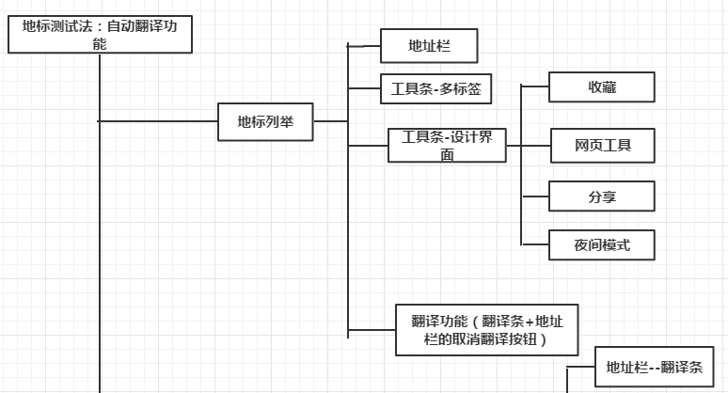
地标测试法举例
对应下图蓝圈内的功能：

Slide 10
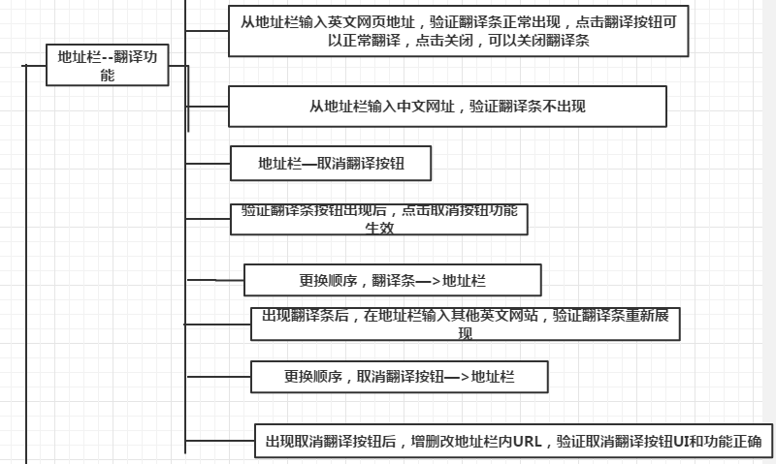
地标测试法举例

Slide 11
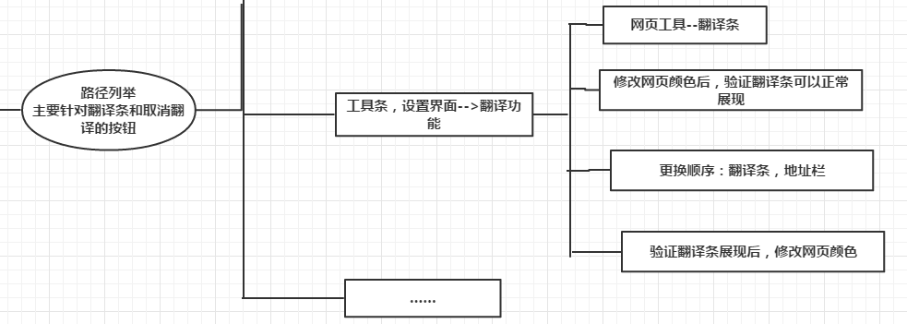
地标测试法举例

Slide 12
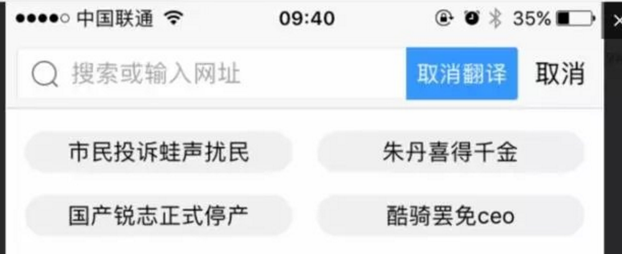
地标测试法发现的bug
发现的bug举例：
①地址栏→取消按钮路径
发现删除地址栏内容后，取消按钮点击失效了

Slide 13
地标测试法发现的bug
②网页工具→翻译条路径
分享出的网页再用IOS手机浏览器打开，不能进行自动翻译
③多标签→翻译条路径
多标签的网页，删除一些网页后，点击翻译无效

Slide 14
使用地标测试法注意事项
有些应用程序非常大，如ERP系统，根本不可能想象如何开始地标测试，因为它含有太多的功能，解决这个问题的办法是找一个互补的熟悉另一功能的领域的专家，与其结对测试

Slide 15
总结
地标测试法定义
地标测试法使用

Slide 16
练习
使用手机自带浏览器做“地标”测试法练习
找出地标
调整地标顺序（更换起点，更换顺序做验证）
视图发现其中由于点击顺序改变引发的问题

Slide 17
Question

